Slide 1
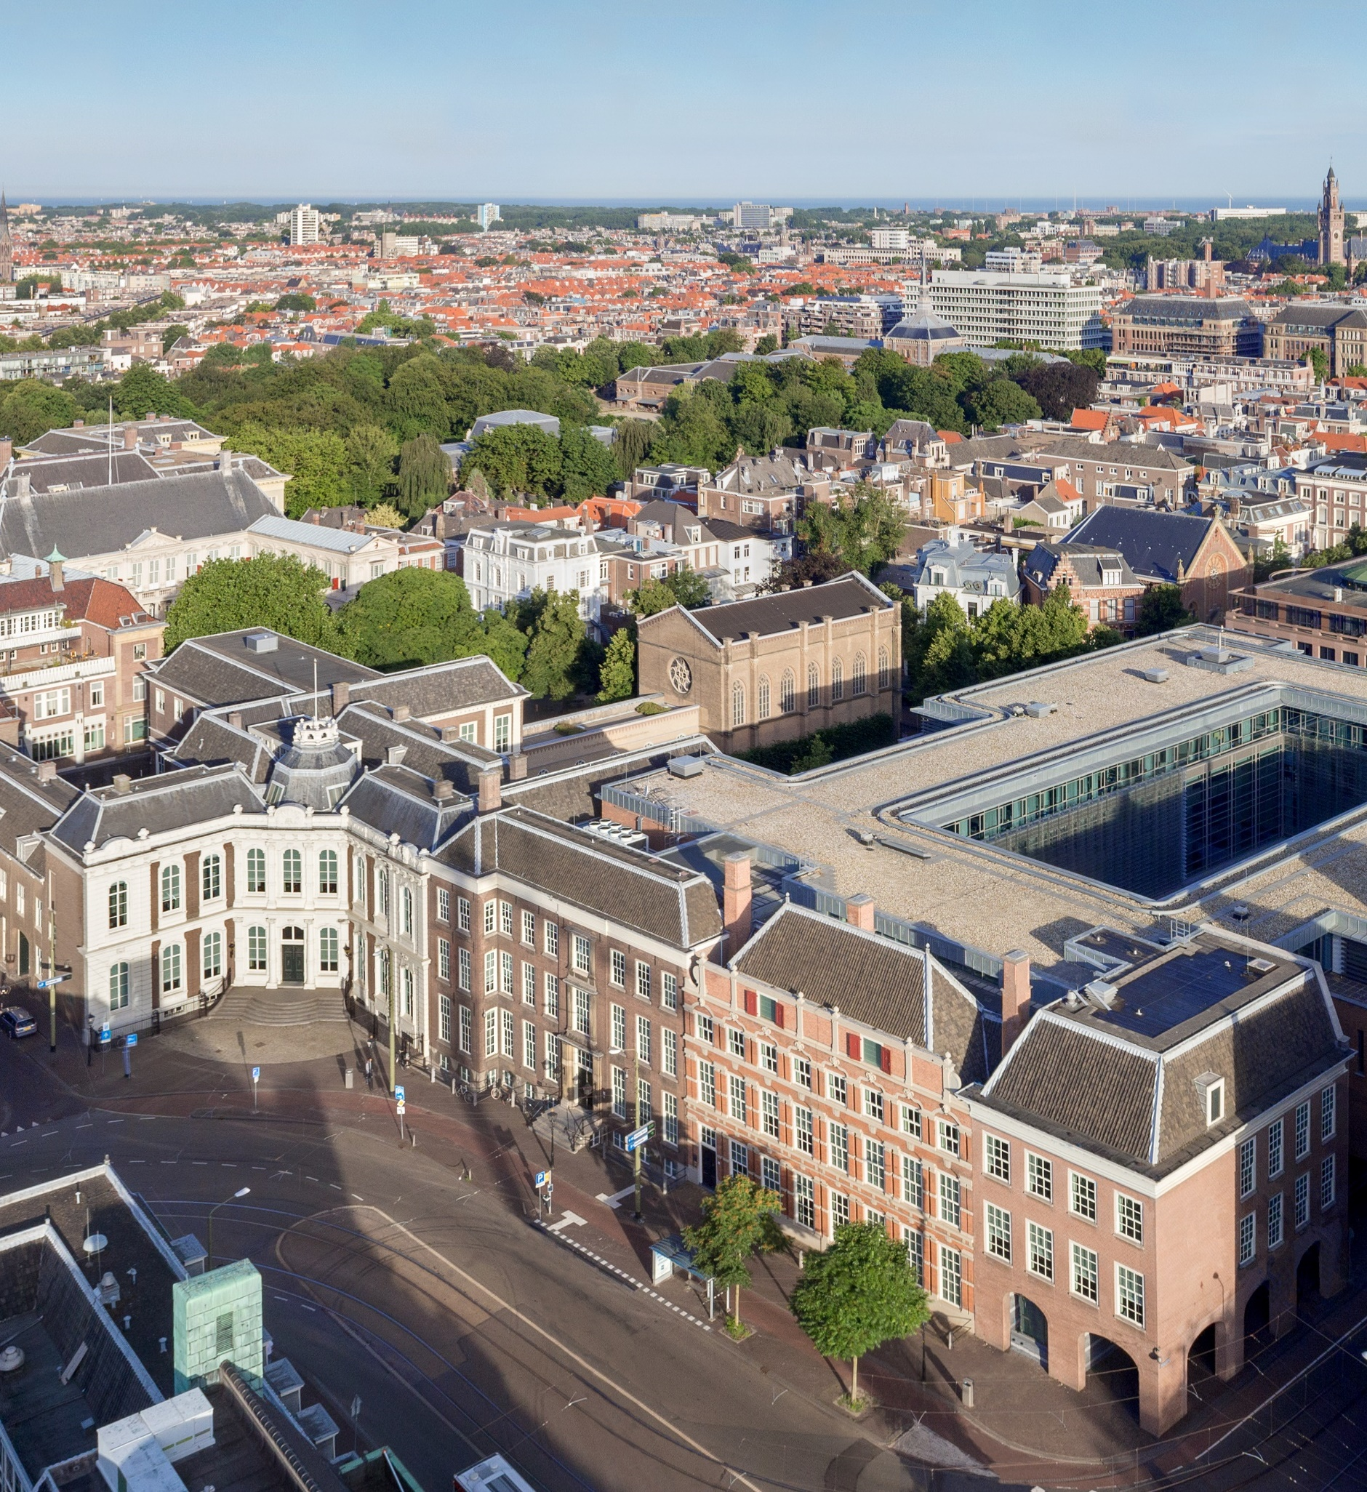
Raad van State

Slide 2


Slide 3
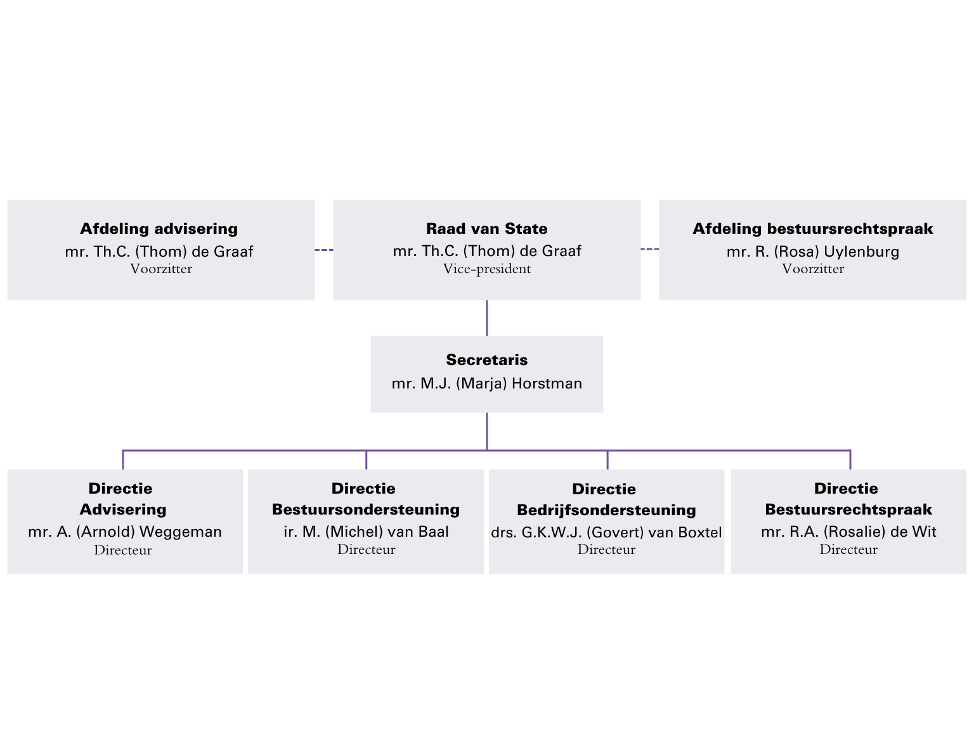
Organisatie

Slide 4
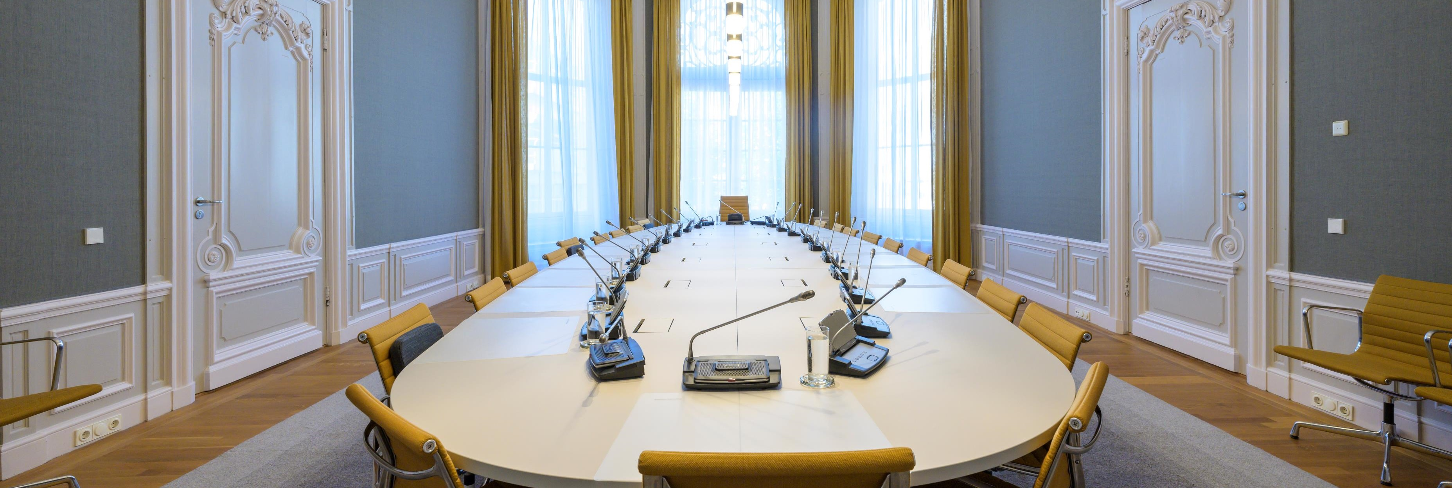
Afdeling advisering

Slide 5
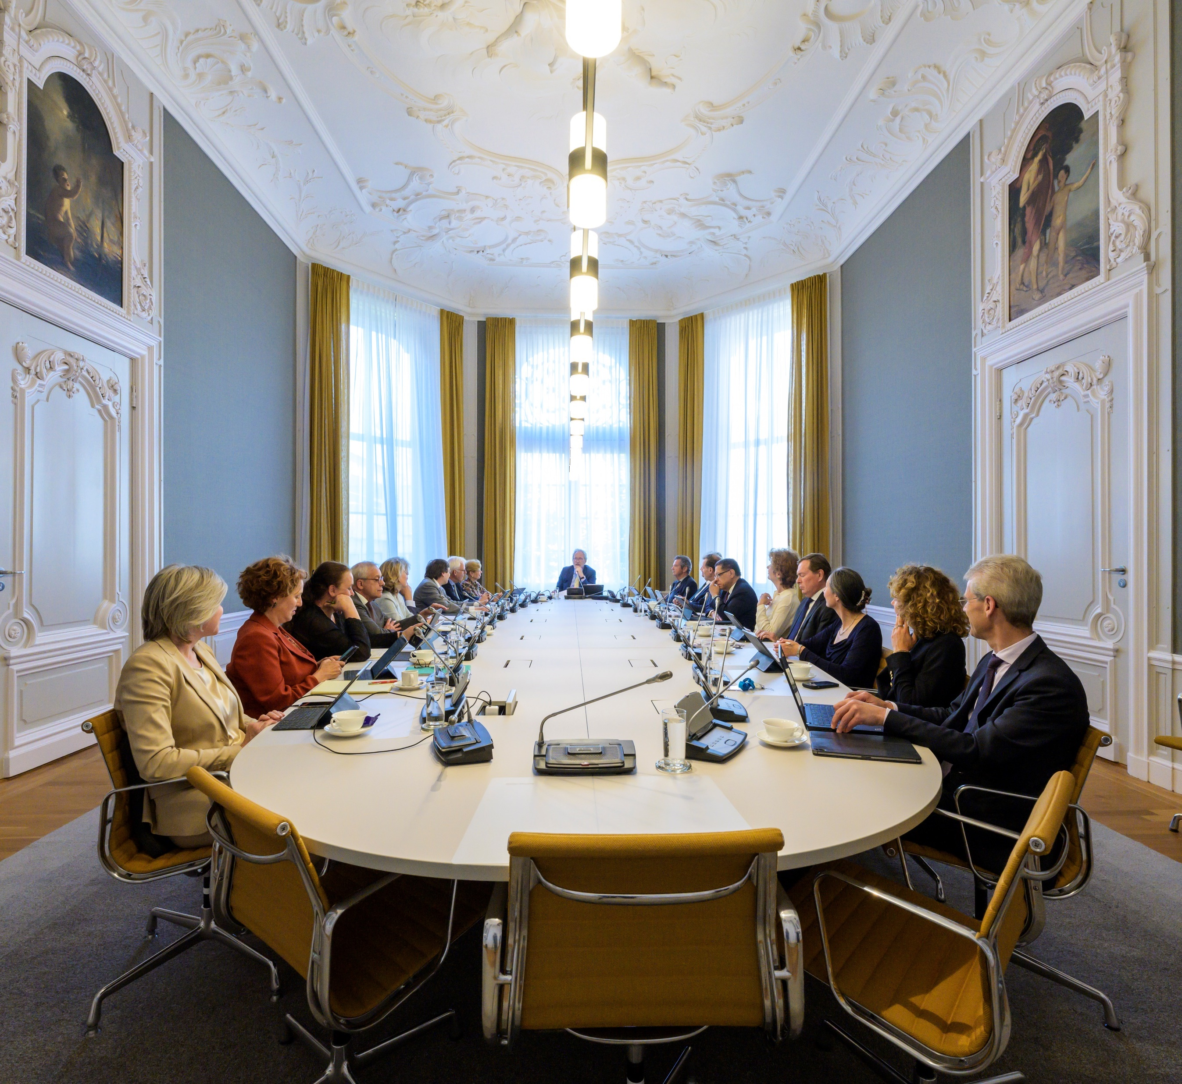
Afdeling advisering
Adviseur van regering, Eerste en Tweede Kamer
Adviseert over alle wetsvoorstellen, verdragen en algemene maatregelen van bestuur
Vast beoordelingskader:
Beleidsanalyse
Constitutionele en juridische analyse
Uitvoeringsanalyse
Analyse van de gevolgen voor de rechtspraktijk
Op verzoek regering, Eerste en Tweede Kamer ook voorlichtingen
Woensdagmiddag: vaststelling adviezen
Maandagochtend: publicatie adviezen website

Slide 6

Beleidsanalyse
Wat is het probleem, wat is de aanleiding en de achtergrond ervan?
Probleemaanpak. Kan het voorstel het probleem oplossen? Waarom is gekozen voor deze oplossing? En hoe doeltreffend is deze?
Wordt de samenleving niet overspoeld met nieuwe regels?
En wat zijn de financiële gevolgen van een voorstel, voor nu, maar ook voor later?

Slide 7

Constitutionele en juridische analyse
Verhouding tot hoger recht
Past het voorstel binnen de kaders van de Grondwet, het Statuut van het Koninkrijk en mensenrechtenverdragen?
Juridische systematiek
Is de aanpak van het probleem juridisch goed geregeld in het voorstel?
Zijn de bevoegdheden voor bijvoorbeeld ministers, provincies en gemeenten goed geregeld?
Kunnen zij afwijken om mogelijk ongewenste gevolgen tegen te gaan?
Verder wordt nagegaan hoe de handhaving, het toezicht en de rechtsbescherming is geregeld.

Slide 8

Uitvoeringsanalyse
Doenvermogen
Kunnen burgers en bedrijven met de regels uit de voeten (‘doenvermogen’). Wat zijn de gevolgen van onoplettendheid en kleine fouten? Is herstel mogelijk? Is de techniek voldoende gebruiksvriendelijk?
Uitvoerbaarheid en handhaafbaarheid regels
Zijn de regels voldoende duidelijk, uitvoerbaar en handhaafbaar? Zijn er voldoende mensen en middelen? Zijn alle (ICT‑)systemen beschikbaar?

Slide 9

Analyse gevolgen rechtspraktijk
Kunnen ook de rechter, politie, OM en advocatuur met de regels uit de voeten?
Wat zijn de praktische gevolgen van het voorstel? Is een toename van rechterlijke procedures te verwachten?
En heeft de rechtspraak voldoende mensen en financiële middelen om een soepele inwerkintreding van de wet te kunnen verzekeren?

Slide 10


Raad van State adviseert tegen verbod op religieuze uitingen boa’s, daarvoor moet eerst wet worden aangepast
Raad van State kraakt wetsvoorstel ‘eerlijker ’vermogensbelasting en stuurt kabinet terug naar de tekentafel
RvS staat achter openbaar maken WO II-archief, maar adviseert aanpassingen
Rouwverlof? Oké, vijf dagen dan. En alleen als je een gezin hebt
Raad van State waarschuwt voor claims als kabinet toeslag op pakketjes van buiten de EU invoert
Woonminister Keijzer heroverweegt huurbevriezing na vernietigend advies Raad van State
Raad van State kritisch op Spoedwet vervangen omgevingswaarde stikstof

Slide 11

Begrotingstoezicht & Klimaat
Begrotingstoezicht sinds 2014
Onafhankelijk toezicht op naleving Europese begrotingsregels uit het Stabiliteitspact
Voorjaarsrapportage (april) en septemberrapportage (Prinsjesdag)
Aansluiten op belangrijkste momenten in Europees en Nederlands begrotingsproces.
Afdeling advisering toetst sinds 2019 het klimaatbeleid van de regering
Klimaatwet
2050: 95% minder broeikasgassen
2030: 55% minder broeikasgassen
Vijfjaarlijks Klimaatplan, tweejaarlijkse Voortgangsrapportage en jaarlijkse Klimaatnota

Slide 12
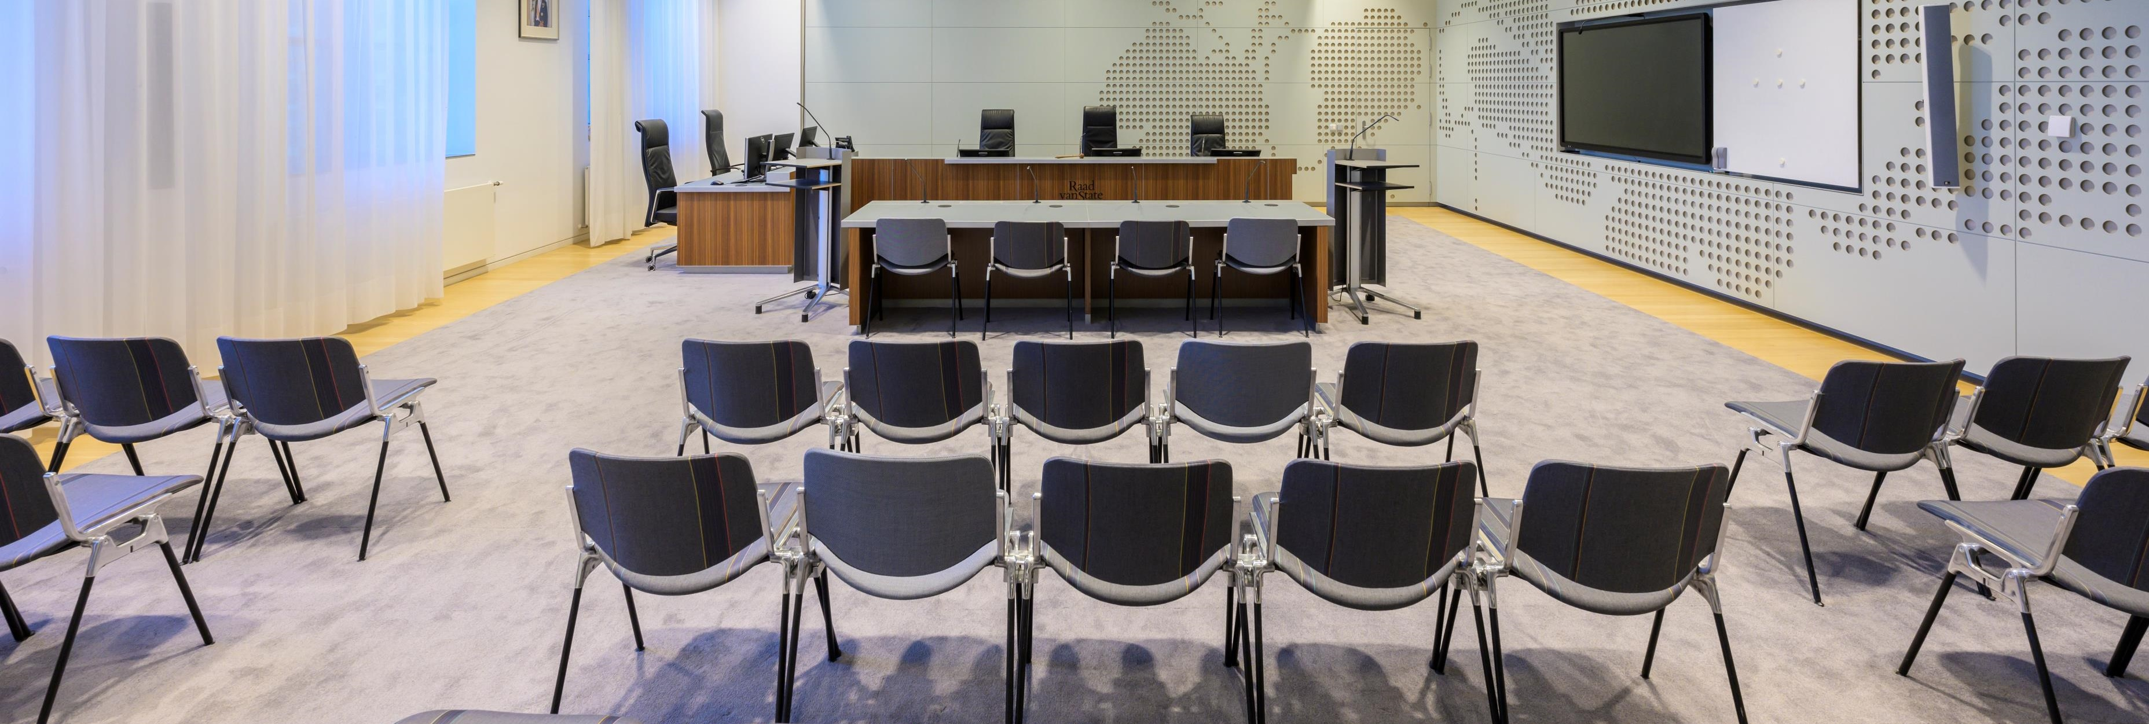
Afdeling bestuursrechtspraak

Slide 13
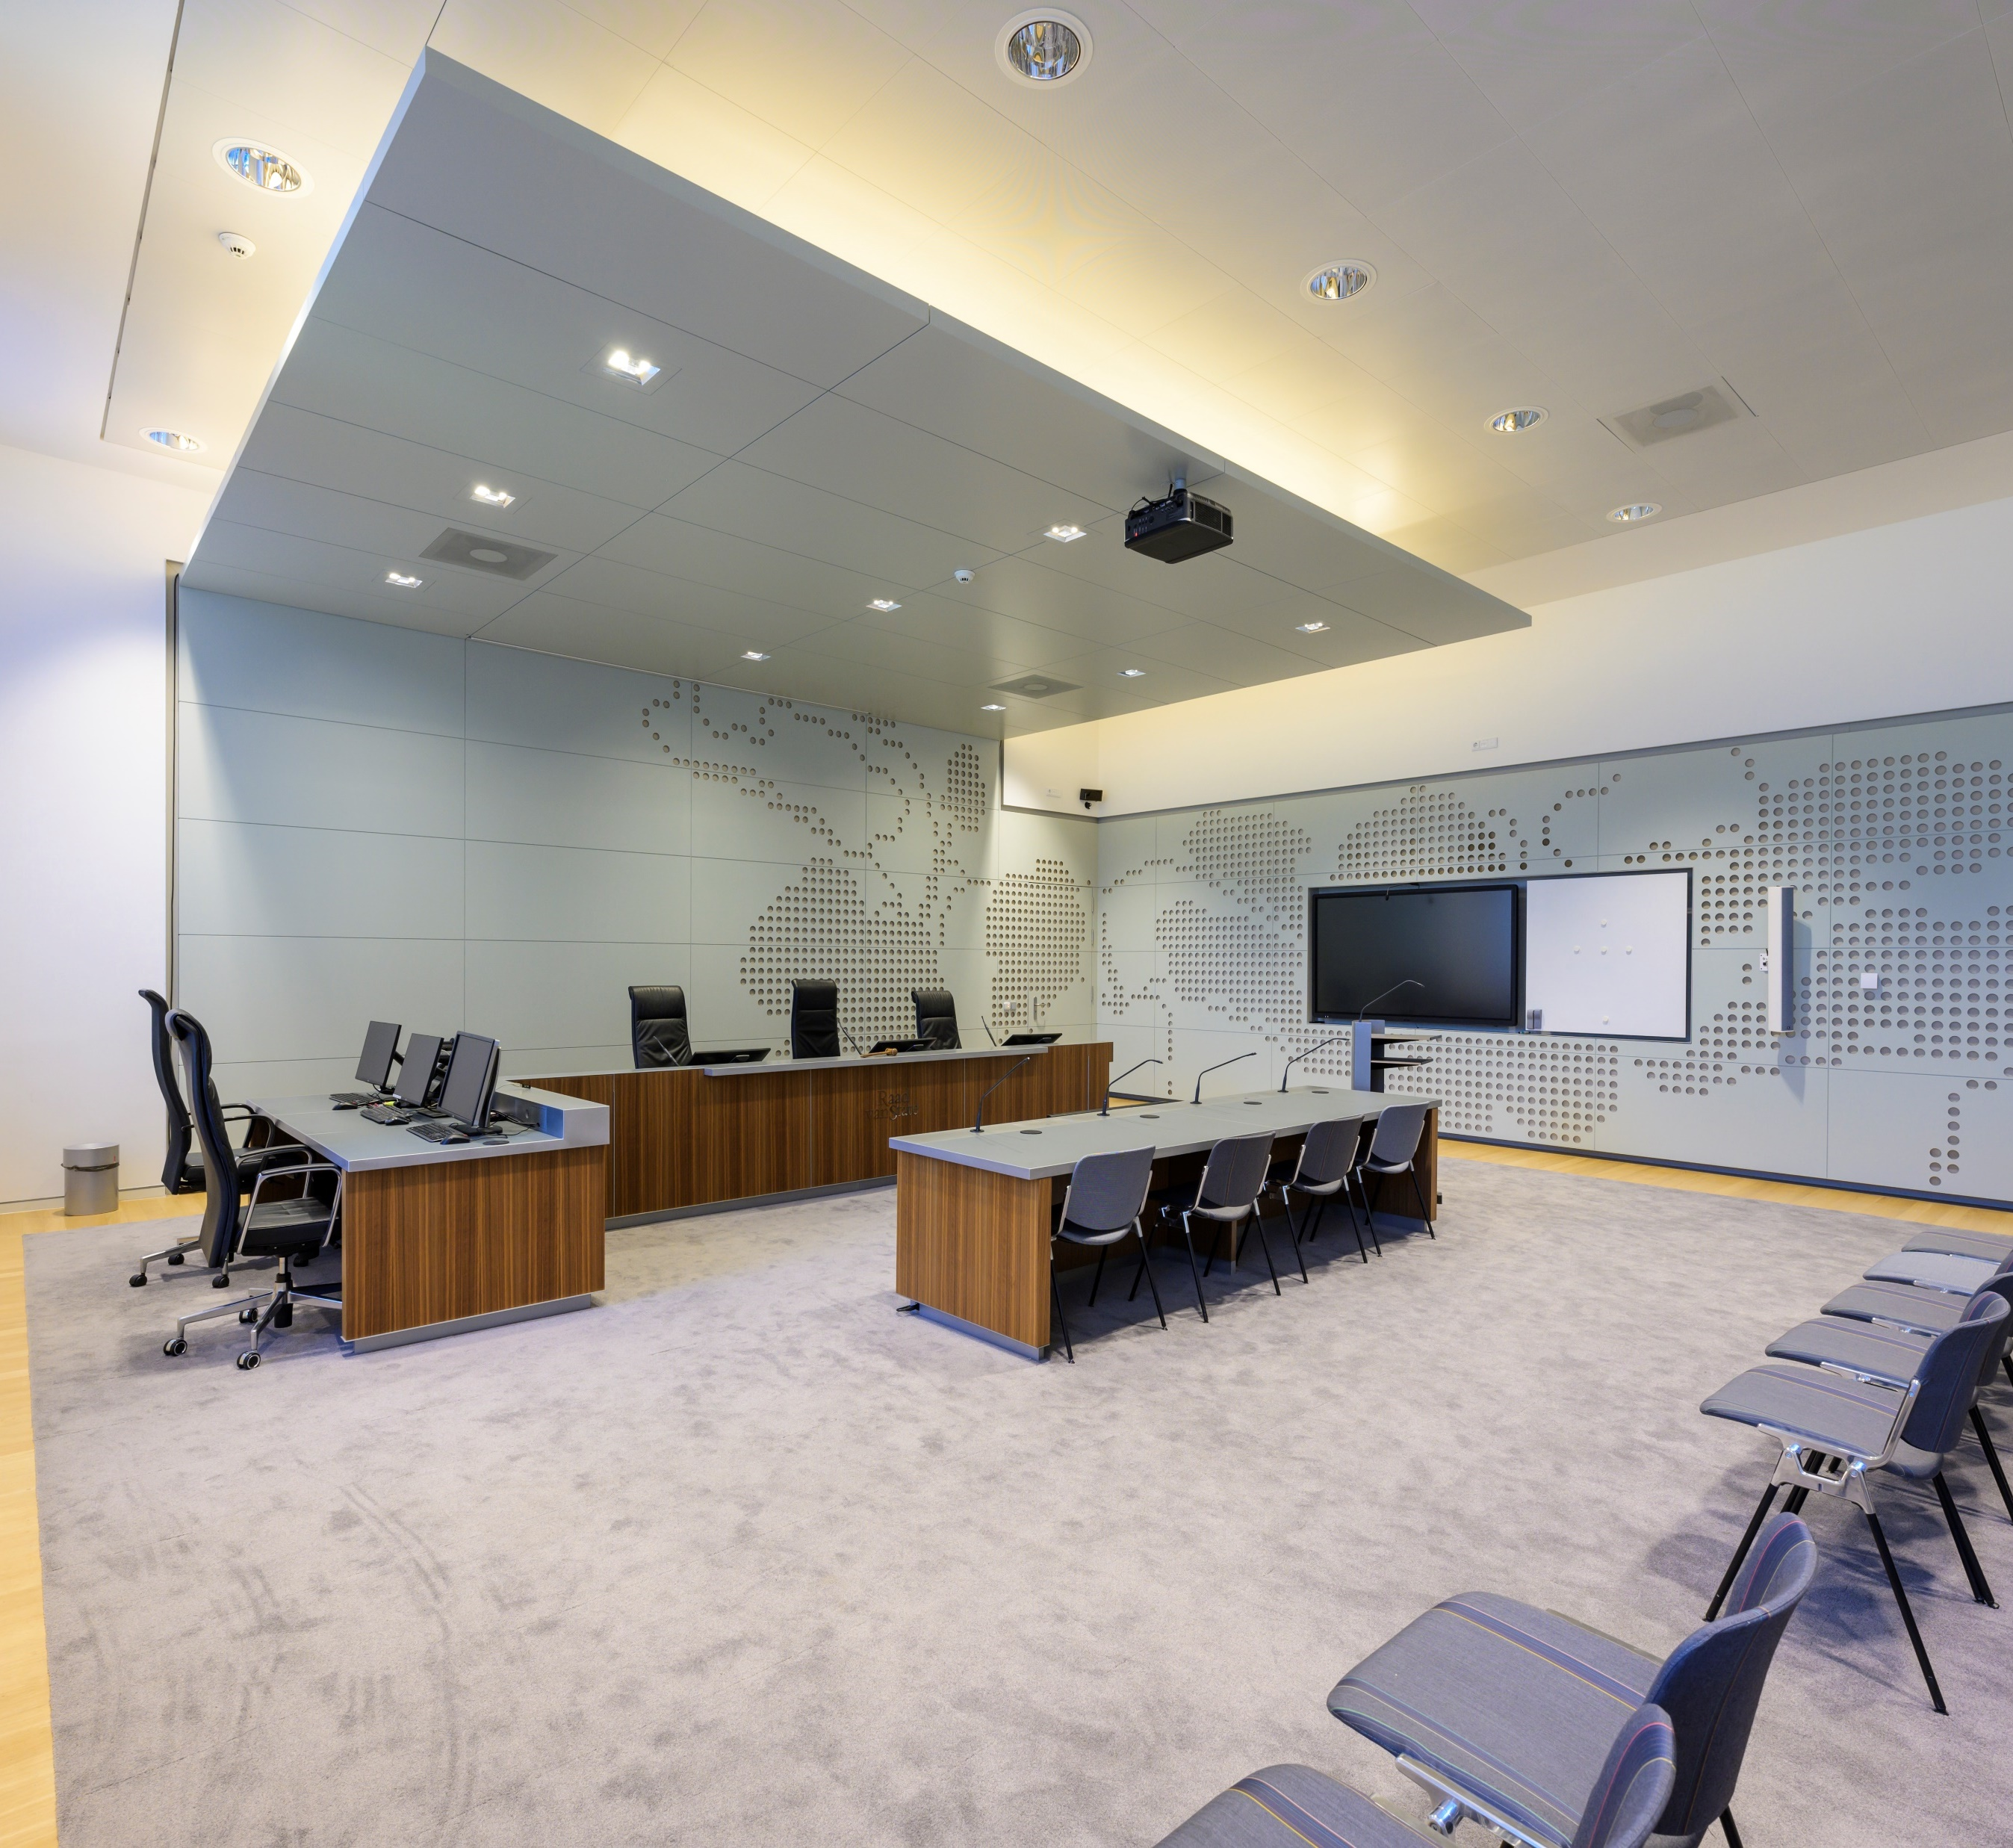
Afdeling bestuursrechtspraak
Hoogste algemene bestuursrechter
Direct beroep en hoger beroep
Omgevingsrecht
Bestemmingsplannen, omgevingsvergunningen, tracébesluiten, natuurvergunningen
Algemeen bestuursrecht
Subsidies, onderwijs, toeslagen, Wet open overheid, APV’s, Bibob en kiesrecht
Vreemdelingenrecht
Asiel- en bewaringszaken, naturalisaties, Wet arbeid vreemdelingen

Slide 14

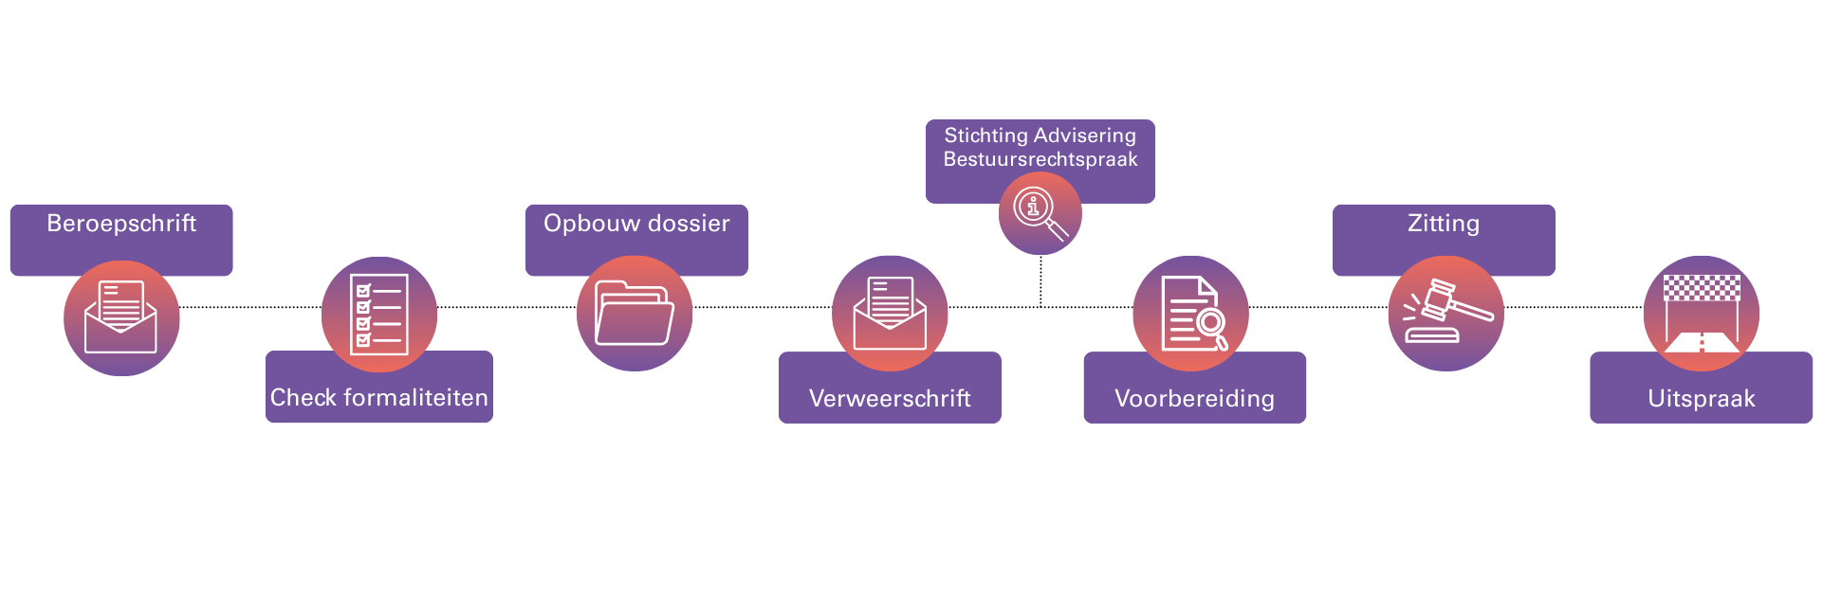
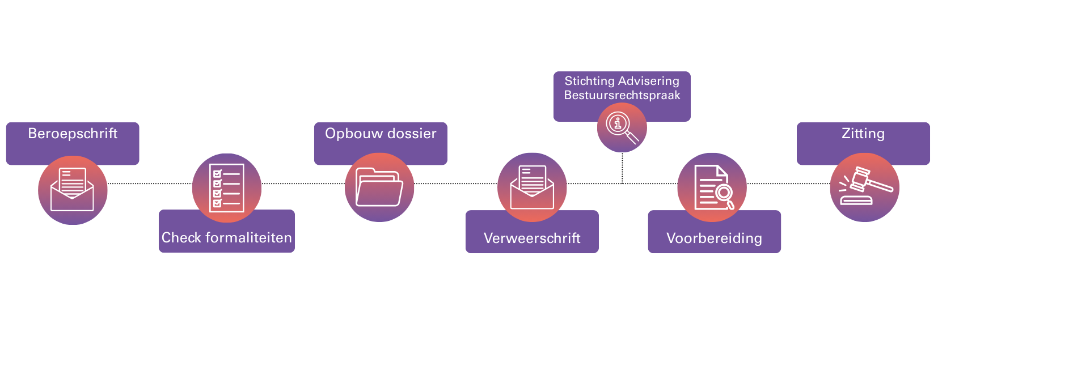
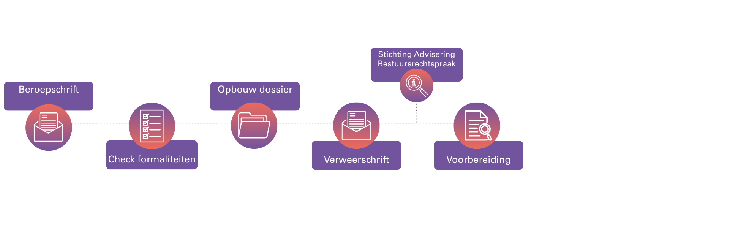
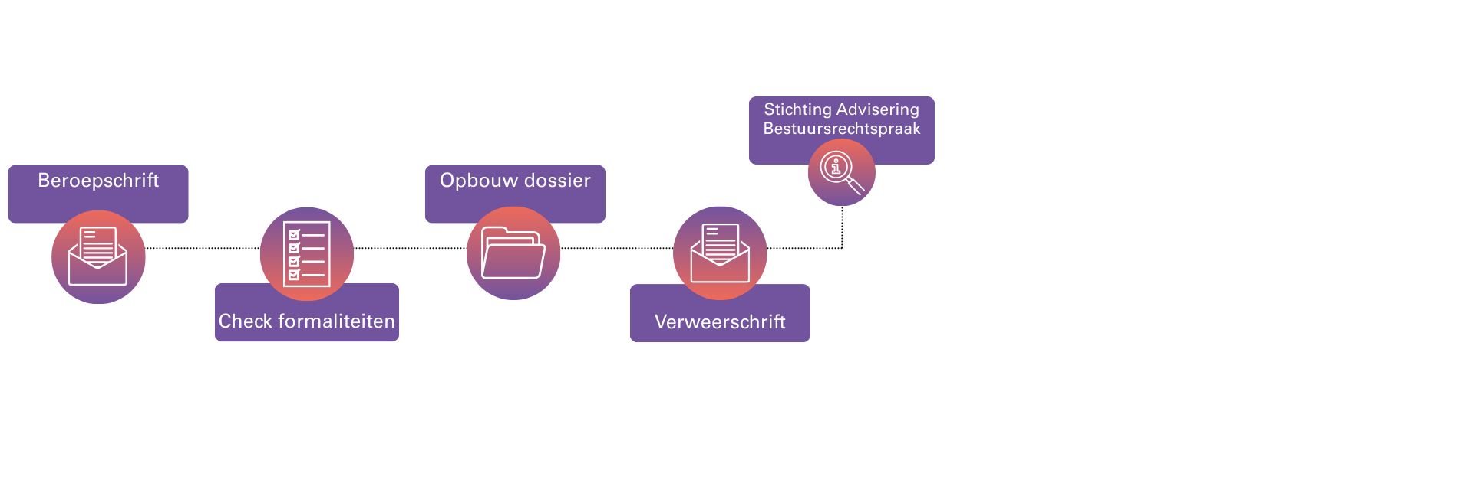
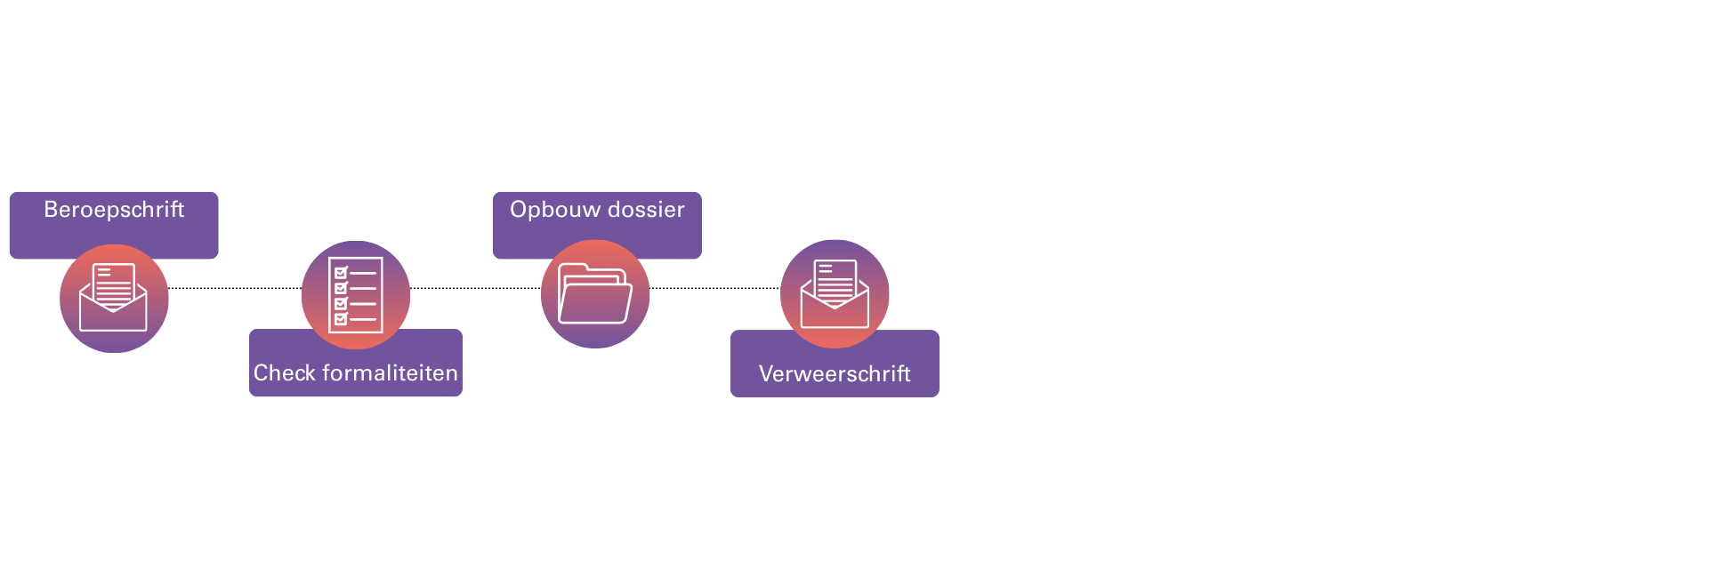
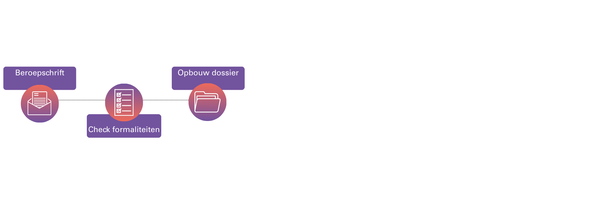
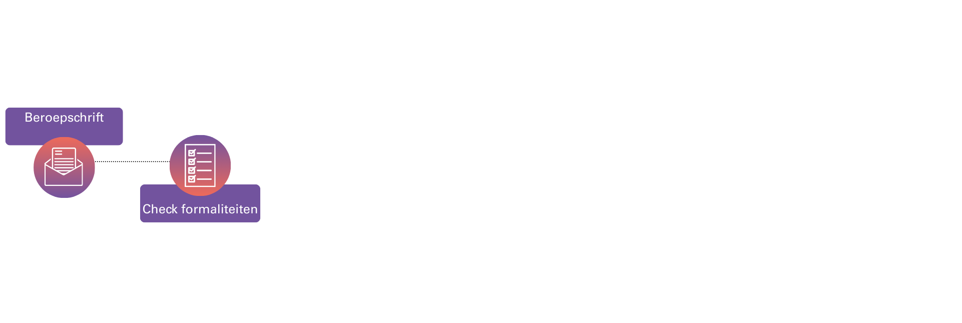
Van beroepschrift tot uitspraak
Notes:
Wat duurt het lang! Ik kan me goed voorstellen dat dat is wat het eerste is dat in u opkomt. Het duurt ook lang. Ook langer dan wij wenselijk vinden. Maar voordat ik daarop inga, is het wel goed te weten wat er dan precies allemaal gebeurt tussen het moment dat er een beroepschrift wordt ingediend en het moment dat er uitspraak wordt gedaan. In een standaard omgevingszaak is het streven om dat ongeveer binnen een jaar af te ronden.
Formele fase: binnenkomst beroepschrift, check op vereisten, griffierecht betalen, opvragen dossier en verweerschrift = 4 maanden
StAB: 3 maanden + reactiemogelijkheid van 4 weken
Inhoudelijke voorbereiding: afhankelijk van indeling op de zitting
Uitspraak: 6-12 weken

Slide 15
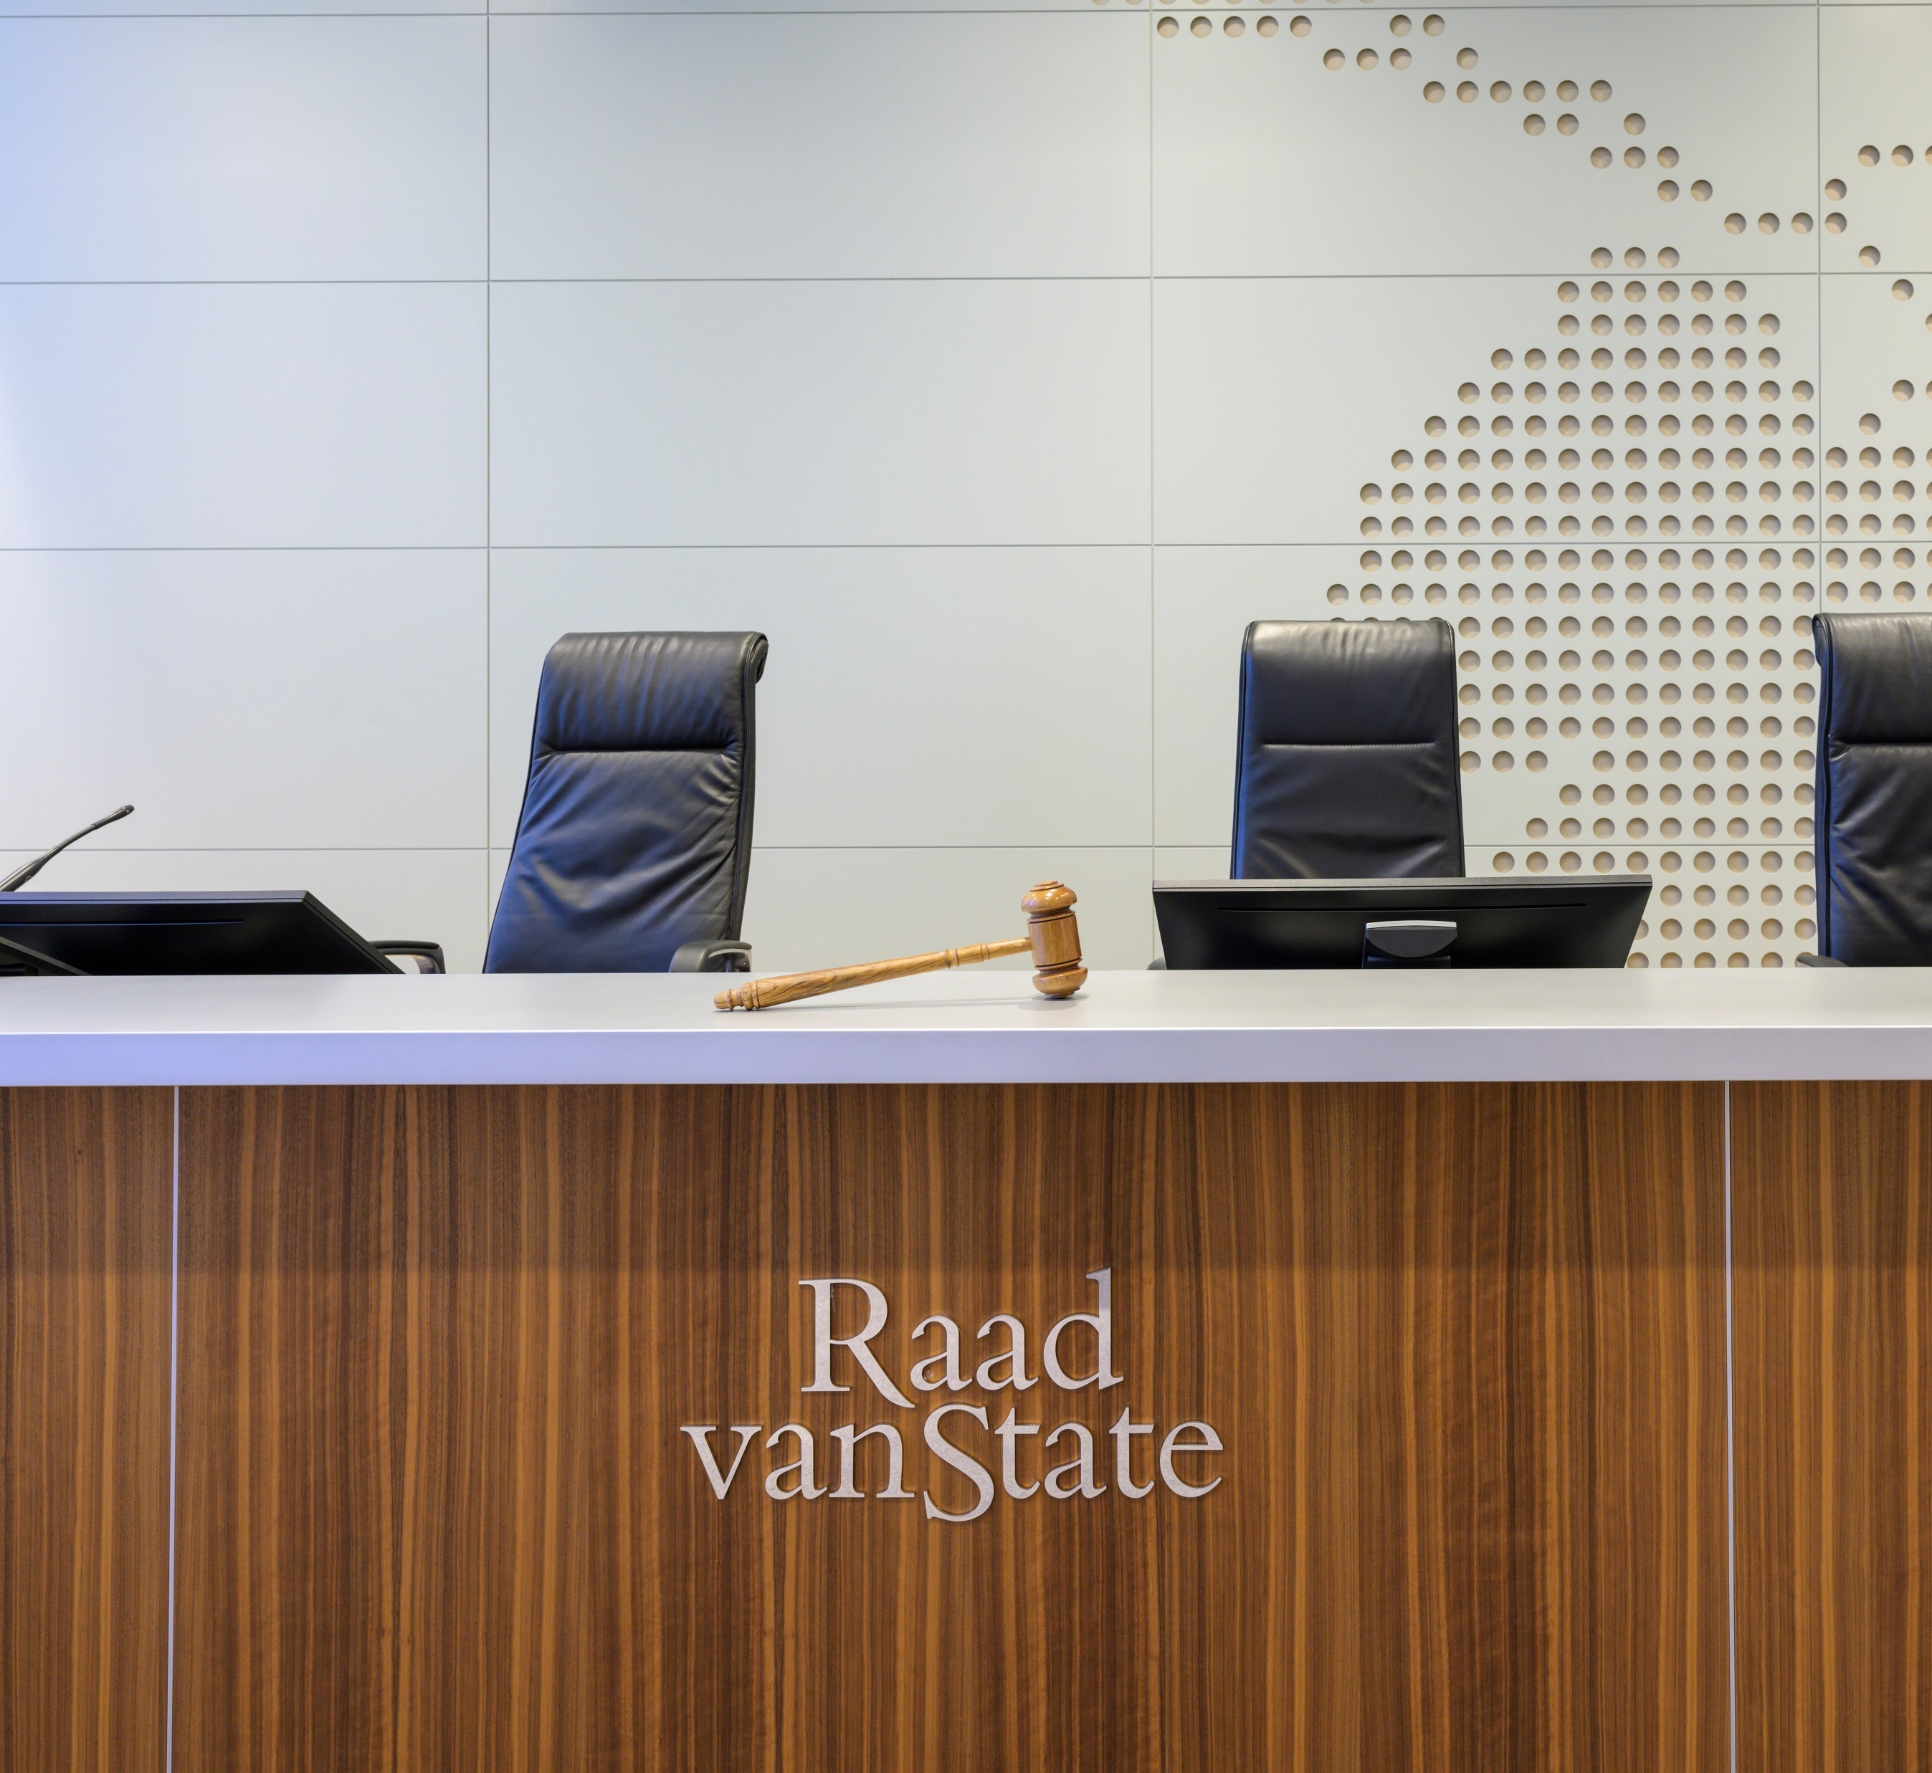
Toetsing besluiten
Besluiten worden getoetst aan de hand van de bezwaren die daartegen zijn aangevoerd.
Is het besluit rechtmatig? Heeft overheid zich aan de wet gehouden, is het besluit zorgvuldig voorbereid en goed gemotiveerd?
Bij bepaalde besluiten kijkt de bestuursrechter of alle belangen goed tegen elkaar zijn afgewogen.

Slide 16
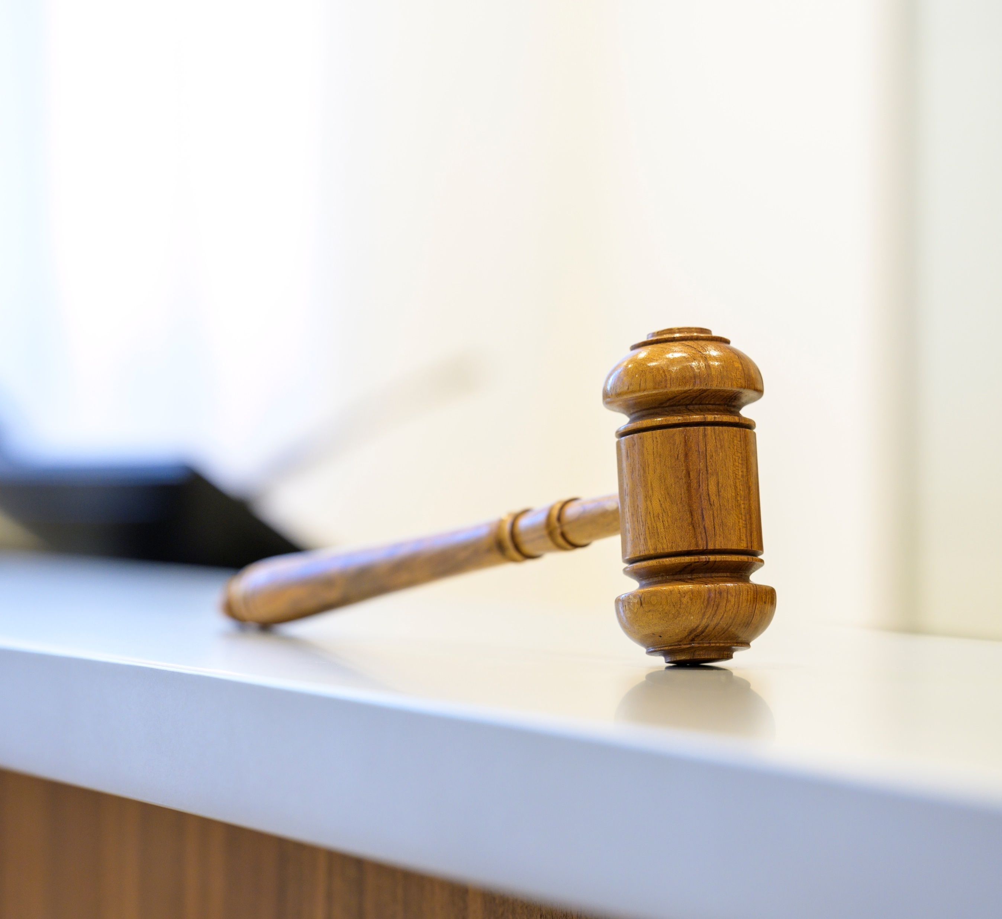
Rechtseenheid en rechtsontwikkeling
Individuele rechtsbescherming, maar Afdeling bestuursrechtspraak heeft ook belangrijke taak op het gebied van rechtseenheid en rechtsontwikkeling.
In goede samenwerking met de drie andere hoge bestuursrechters in Nederland: de Hoge Raad, de Centrale Raad van Beroep en het College van Beroep voor het bedrijfsleven.

Slide 17
Raad van State beperkt schuiven met stikstofruimte verder
Vluchtelingen die niet op tijd inburgeren mogen geen boete krijgen, zegt Raad van State
RvS: bioscoop mag niet zomaar contant geld weigeren 'vanwege veiligheid'
Raad van State: bestuurlijk verplaatsen van XR-activisten mocht niet (op deze manier)
Vlotte afhandeling van bezwaren tegen woningbouw werkt
Burgemeesters mogen demonstratie voor ingang abortuskliniek verbieden, oordeelt Raad van State
Raad van State: megabouwproject met 5.600 woningen in Valkenhorst mag beginnen

